Slide 1
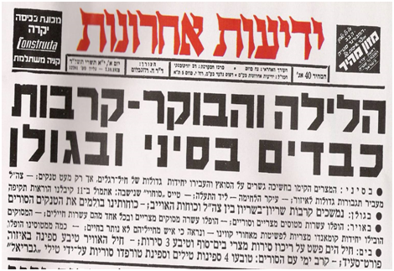
מלחמת יום כיפור
1973
על מנת להיכנס לאווירת נושא השיעור, נפתח בקטע הבא
הודעה על פתיחת המלחמה, חדשות השעה 3 ברשת קול ישראל.

Slide 2
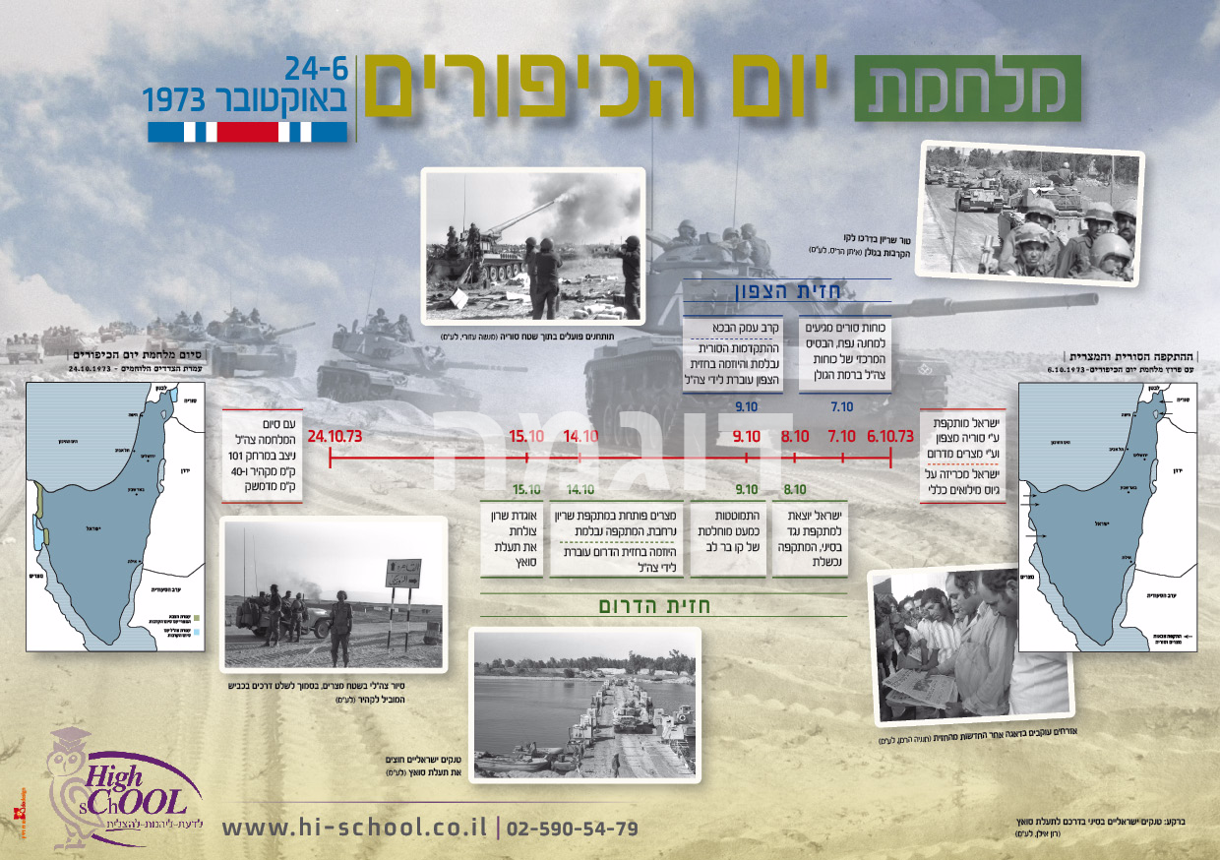
מלחמת יום כיפור פרצה בהפתעה גמורה. בסוף המלחמה צה"ל ניצח בשתי החזיתות, אך לאורכה ספג אבידות רבות, והשפעות שליליות על המוראל הלאומי ועל האמון במנהיגי המדינה.
בשיעור זה נתוודע לרקע לפרוץ המלחמה, לקרבות העיקריים שנערכו ולוועדת אגרנט שהוקמה בעקבות הכשלונות במלחמה זו. לאור אלו נראה את השפעת המלחמה על מדינת ישראל דרך שירים, תמונות וסיפורים אישיים

Slide 3
מה שמעתם ויודעים על מלחמת יום כיפור?
האם יש להם מכר, קרוב משפחה, שלחם במלחמה?

Slide 4
הסרטון המתאר את המלחמה בצורה כללית מתחילתה ועד סופה

Slide 5
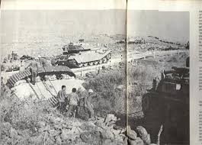
מטרות המלחמה
מטרות סוריה ומצרים היו:
השבת השטחים שנכבשו ע"י ישראל, ושיקום הכבוד הלאומי של סוריה ומצרים ושל העולם הערבי בכללותו.
מטרת ישראל הייתה להגן על גבולותיה וריבונותה

Slide 6
הגורמים למלחמה
הרצון של מצרים וסוריה להשיב את כבודן שנפגע במלחמת ששת הימים ואת השטחים שנכבשו מהן ע"י ישראל באותה המלחמה.
כישלונות של ניסיונות למו"מ בין מצרים לישראל בדבר נסיגת ישראל מתעלת סואץ.
נשיא מצרים אנואר סאדת ראה במהלך מלחמתי זה כפתח למשא ומתן מדיני בין מצרים לישראל. מו"מ שיביא לנסיגת ישראל מסיני. – זוהי הנחה בלבד.
תחושת ביטחון מופרזת בישראל (לאחר מלחמת ששת הימים) וההערכה כי צבאות ערב לא מוכנים למלחמה. תחושה זו הובילה לחוסר מוכנות של ישראל.

Slide 7
ההפתעה והכישלון המודיעיני
כאמור ישראל לא הייתה ערוכה למלחמה ולא ראתה את הנולד. הסיבות להפתעה היו:
1. תוצאות מלחמת ששת הימים – תוצאות מלחמה זו אשר הביאו את ישראל לתחושת כוח בלתי מוגבל בייחוד אל מול מדינות ערב. לצד תחושה זו התלווה הזלזול בצבאות מדינות ערב, וההערכה כי ייקח זמן רב עד שישקמו את צבאותיהן.

Slide 8
ההפתעה והכישלון המודיעיני
2. "מערך מודיעיני משוכלל" – ישראל בנתה מערך מודיעיני משוכלל אשר היה אמור לספק התראה מספקת במקרה של מלחמה (בדגש על הגבול הצפוני בו נעדרה ישראל עומק אסטרטגי). התראה זו הייתה אמורה לתת לישראל מספיק זמן לגייס את כוחות המילואים. אומנם מערך המודיעין סיפק ידיעות על הכנות מצרים וסוריה לקראת מלחמה, אך ידיעות אלו לא תורגמו לכדי הערכות אשר יתריעו על מלחמה קרבה.
למעשה נכשל המודיעין במתן ההתראה.

Slide 9
ההפתעה והכישלון המודיעיני
3. דגש על חוזקו של חה"א - ישראל שמה דגש על בניין חוזקו של חיל האוויר, כלקח ממלחמת ששת הימים בה הוכיח חיל האוויר את עליונותו. ישראל האמינה כי חיל האוויר יוכל להכריע את המערכה. לישראל לא היה מידע מודיעיני על טילי הקרקע אוויר שהיו בידי המצרים וגרמו לחיל האוויר אבידות קשות.

Slide 10
ההפתעה והכישלון המודיעיני
4. קו בר-לב – לאורך תעלת סואץ הוקם קו ביצורים שהתבסס על מעוזים שהוקמו על שפת התעלה. בעורף קו זה הוקם קו ביצורים נוסף התעוזים. ההנחה הייתה כי קו בר לב ביחד עם יחידות שריון ששהו בתעוזים יוכלו לבלום כל התקפה מצרית. עם תחילת המלחמה נפל קו המעוזים וכל המעוזים נכבשו למעט אחד.

Slide 11
ההפתעה והכישלון המודיעיני
5. המצרים נקטו תרגילי הטעיה על מנת להסוות את כוונותיהם ההתקפיות.

Slide 12
כישלון המודיעין – "המחדל"
הנחת המודיעין (הקונספציה) הייתה כי סוריה לא תצא למלחמה כנגד ישראל ללא מצרים, וכי מצרים לא תצא למלחמה כזו לפני שתשלים את בניית כוחה, בעיקר חה"א. על יסוד הנחה זו סברו גורמי המודיעין כי מלחמה אינה צפויה לפני 1975. כחודש לפני פרוץ המלחמה החלו להגיע ידיעות מודיעיניות על הכנות של סוריה ומצרים למלחמה. ידיעות אלו התבססו על מקורות מודיעין ועל תצפיות שהבחינו בתנועת כוחות. על אף ידיעות אלו דבק המודיעין בתפיסה כי:
"הסבירות למלחמה נמוכה ביותר"

Slide 13
תוצאות המלחמה והשפעותיה
1. ניצחון ישראלי - צה"ל הצליח למרות ההפתעה ותנאי הפתיחה הקשים של המלחמה, לשנות את מהלכה, ולעבור להתקפה שיצרה מהפך במגמת המלחמה. לקראת סוף המלחמה מסתמן ניצחון ישראלי ברור בכל החזיתות. כאשר צה"ל פרוש כ-40 ק"מ מדמשק וכ-101 ק"מ מקהיר.

Slide 14
תוצאות המלחמה והשפעותיה
2. מחיר המלחמה – ישראל שילמה מחיר יקר במלחמה. 2656 הרוגים. 7251 פצועים. 301 שבויים ועשרות נעדרים. העיסוק בנושאי השכול, השבויים והנעדרים תפס מקום מרכזי בהוויה הישראלית. בצה"ל הוקמה יחידה חדשה לאיתור הנעדרים – אית"ן. בנוסף נפגעו אמצעי לחימה רבים ובכלל זה מטוסים וטנקים. למלחמה היה מחיר כלכלי כבד.

Slide 15
תוצאות המלחמה והשפעותיה
3. פגיעה בתחושת הביטחון והחוסן הישראלי – תפיסת הביטחון הישראלית הייתה נתונה לאחר המלחמה לביקורת ציבורית. האמון בהנהגה נפגע (הן הנהגה צבאית והן הנהגה פוליטית).
4. הופעת תנועת המחאה – בציבור החלו להופיע קולות מחאה אשר הונהגו על ידי קצינים וחיילים שחזרו מהמלחמה. הידוע מבניהם היה סרן מוטי אשכנזי, שהיה במלחמה מפקד מוצב בודפשט בצפון התעלה – המוצב היחיד שלא נפל בשבי. תנועות המחאה קראו להקמת ועדת חקירה לבדיקת המחדל ולהתפטרות הממשלה

Slide 16
תוצאות המלחמה והשפעותיה
5. ועדת אגרנט – הוקמה ועדת חקירה ממלכתית אשר חקרה את מחדלי המלחמה. מסקנות הועדה הופנו כלפי הדרג הצבאי. הרמטכ"ל התפטר וקצינים בכירים באמ"ן ובפד"ם הודחו.
6. שינויים במפה הפוליטית – ועדת אגרנט פטרה את הדרג המדיני מאחריות למחדלי המלחמה, אך תנועת המחאה הציבורית הביאה להתפטרותו של שר הביטחון, משה דיין ולאחר מכן להתפטרותה של ראש הממשלה, גולדה מאיר. הביקורת הציבורית הובילה בין השאר למהפך הפוליטי בבחירות 1977 בהן עלתה מפלגת הליכוד לשלטון.

Slide 17
תוצאות המלחמה והשפעותיה
7. הגברת הקיטוב בחברה הישראלית – הקיטוב בחברה גבר – בין אלו שקראו להגברת האחיזה הישראלית ב"ארץ ישראל השלמה" וזאת ע"י התיישבות (גוש אמונים) לבין אלו שדגלו בויתורים טריטוריאליים תמורת הסדרי שלום (שלום עכשיו)
8. הגברת תלותה של ישראל בארה"ב – עקב המחיר הכבד של המלחמה (כלכלית וצבאית) גברה תלותה של ישראל בארה"ב הן מבחינה צבאית (אמל"ח) הן מבחינה כלכלית והן מבחינה דיפלומטית

Slide 18
תוצאות המלחמה והשפעותיה
9. סלילת הדרך לביקור נשיא מצרים בישראל – לאחר המלחמה נחתמו הסכמי הפרדת כוחות בין ישראל למצרים. ע"פ "הסכם הביניים" נסוגה ישראל מחלק גדול מסיני. הנכונות של שני הצדדים לפעול להסדרת הסיכסוך בדרכי שלום הביאה לביקורו של נשיא מצרים אנואר סאדת בירושלים ב-1977. ביקור שהוביל לשיחות השלום ולחתימת הסכם השלום הראשון בין ישראל למדינה ערבית ב-1979 בקמפ דיוויד.

Slide 19
הקשיבו לשלושת השירים הבאים, וכתבו כיצד כל אחד מהם מבטא את השפעתה של המלחמה על החברה בישראל:
החיטה צומחת שוב-
https://www.youtube.com/watch?v=gV6rRTKyq0Y
'הילדים של חורף 73',
לחן חדש לתפילת 'ונתנה תוקף'.

